Slide 1
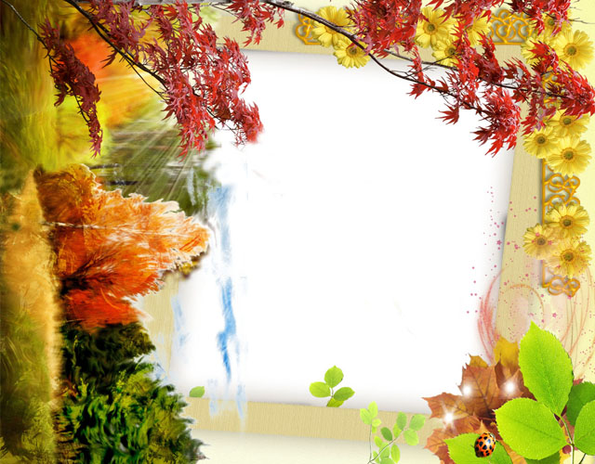
Литературно -художественный
журнал 2 «Б» класса
«СВЕТЛЯЧОК»
Выпуск №1,
посвящённый празднику
«День учителя»

Slide 2
Читайте в номере:
1.«Наш учитель лучше всех…» - стих Рябитченко Ксении – стр.4
2.«Ярко солнышко светит в оконце…» - стих Милавкиной Даши – стр. 5
3. «Кто в школе главный?» - эссе Рябитченко Ксения – стр.6
4. «Дорогие, педагоги» - стих Абаимовой Элины – стр. 7
5. «В школе вы для нас родитель…» - стих Корягина Кирилла – стр 9
6. «Моя первая учительница» - сочинение Ушаковой Ольги – стр. 10
7. «Профессия - учитель» - сочинение Бородулина Дениса - стр. 11
8. «Для учителя» - стих Гориной Насти – стр. 12
9. «Мой любимый учитель» - сочинение Бабакаева Максима – стр. 13
10. «Душою красивы и очень добры…» - стих Телиной Кати – стр 16
11. «Спасибо учителю» - стих Давыдовой Юли – стр 17
12. «Мы так хотим, чтобы вы знали…» стих Притворовой Алины стр 19
13. Наше творчество - стр 20

Slide 3
Наш учитель – лучше всех!
Он оценит наш успех.
Если что не получилось-
Наш учитель всем поможет,
Потому что он всё может!
Рябитченко Ксения

Slide 4
Наш учитель лучше всех!
Ждёт её большой успех.
В начинаниях всяких, разных,
На уроках наших классных.
Горина Настя

Slide 5
Ярко солнышко светит в оконце.
День прекрасный сегодня какой!
Прозвенел колокольчик нам звонко,
Он нас в школу зовёт поскорей.
Ведь сегодня большой такой праздник!
И поздравить спешим мы скорей
С Днём Учителя наших прекрасных,
Дорогих , но строгих учителей!
Милавкина Дарья

Slide 6
Тёплое слово учителя, его добрая улыбка, -
всегда живут в нашем неспокойном классе.
Думаю, что учитель – это главное и
необходимое, что есть в школе. А ещё есть
мы, ученики, - любознательные шумные
«почемучки». Но самое главное, что между
нами и учителем, - всегда понимание и
дружба .
Рябитченко Ксения

Slide 7
Дорогие педагоги!
Много пожеланий дарим вам.
К знаниям вы открыли нам дороги.
Счастья и добра желаем Вам.
Абаимова Элина
В школе Вы для нас родитель.
Наш наставник, вдохновитель.
Вы всегда горой за класс.
Как же не любить нам Вас.
Педагог Вы просто классный,
Воспитатель распрекрасный,
Очень любите хвалить,
А заслужим – пожурить.
Огорчать Вас не хотим,
Вас за всё благодарим.
Корягин Кирилл

Slide 8
Душою красивы и очень добры,
Талантом сильны вы и сердцем щедры.
Все ваши идеи, мечты о прекрасном,
Уроки, затеи не будут напрасны!
Вы к детям дорогу сумели найти,
Пусть ждут вас успехи на этом пути!
Телина Катя

Slide 9
Моя вы первая учительница,
Я поздравляю Вас в этот день!
Пускай исчезнут все тревоги,
Учится в школе мне не лень!
Мне нравится любой предмет.
Вы оставайтесь вечно молодой,
Вам пожелаю много счастья,
Здоровья, радости, добра!
И в этот светлый день прекрасный
Мы дружно крикнем Вам «Ура!».
Вы отдохните от работы,
Забудьте школьные заботы,
Пускай уроки подождут!
Пусть все ученики подряд
Вам все «Спасибо!» говорят!
Давыдова Юля

Slide 10
Моя первая учительница.
У каждого человека в жизни есть первая учительница.
Мою учительницу зовут Наталья Фёдоровна. Я хочу рассказать о ней.
Наталья Фёдоровна очень красивая, внимательная и добрая.
Она всегда выслушает меня и поможет с проблемой.
Когда мы были маленькими мы играли с ней в разные игры.
Она научила нас считать, писать, читать. Я очень ей благодарна и говорю
«большое спасибо» за всё, что она для нас делает.
У меня будет ещё много учителей, но я никогда не забуду
своего первого учителя Наталью Фёдоровну!
Ушакова Оля

Slide 11
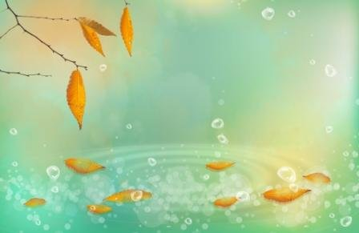
Профессия- учитель
Для кого – то учитель – это просто человек, дающий знание,
А для кого – то он становится вторым родителем, с которым мы можем поделиться горем и радостью. Я очень хорошо помню свой первый день в школе. Я очень волновался, боялся зайти в класс.
Когда всё –таки зашёл, то очень удивился. Всё было украшено.
Здесь мы познакомились с Натальей Фёдоровной. Она оказалась молодой, красивой и отзывчивой. Весь мой страх сразу улетучился.
На следующий день началось наше путешествие в мир знаний.
Это было интересно и увлекательно. Благодаря Наталье Фёдоровне, мы научились не только усваивать знания, но и дружить, работать командой, любить свою школу.
Учитель – главный сеятель доброго, разумного, вечного. Труд учителя не измерить ничем. Меняются времена, но неизменными остаются доброта, любовь и душевная щедрость учителя.
Бородулин Денис

Slide 12
Мой любимый учитель
В наше время учитель – это одна из самых нужных, но и самых сложных профессий. Я бы хотел сказать, что учитель - это наш друг и наставник.
Учитель! Сразу представляешь человека, склонившегося над тетрадями. Именно он сопровождает нас в течение всей школьной жизни!
Кирдяшкина Наталья Фёдоровна – это мой любимый учитель. Она каждый день открывает для меня очень нового возможностей и путей. Ведь именно здесь, в начальной школе, мы делаем большой шаг в серьёзную жизнь. Мы учимся читать, писать – это самое важное начало.
Именно Наталья Фёдоровна открыла мне эти двери. Я считаю её одной
из самых талантливых. Наталья Фёдоровна понятно объясняет новый
материал. Она всегда готова помочь, за это я её очень ценю. Моя
учительница добрая и справедливая. Во время урока мы разгадываем
ребусы и играем, урок проходит весело и интересно. Мне повезло, что
я учусь у неё.
Меня удивляет и радует то, что, несмотря на сложность и трудность этой
профессии, находятся люди, которые выбирают для себя этот
нелёгкий труд учителя. С праздником Вас, дорогие УЧИТЕЛЯ!
Бабакаев Максим

Slide 13
Наше
творчество

Slide 14
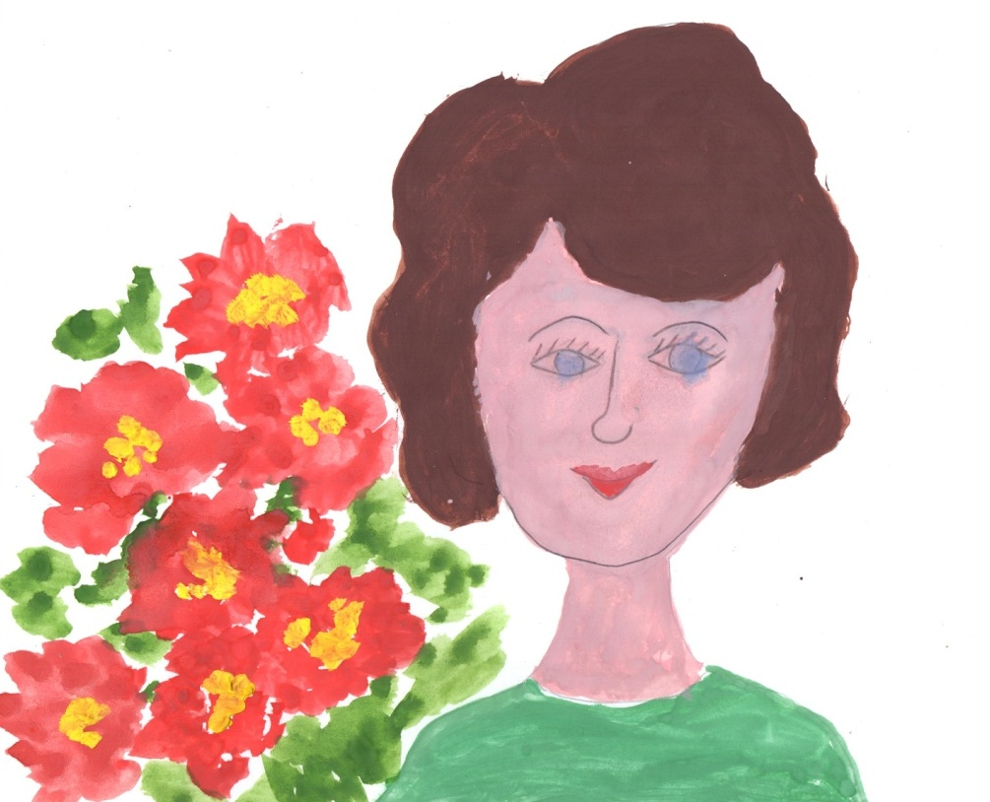
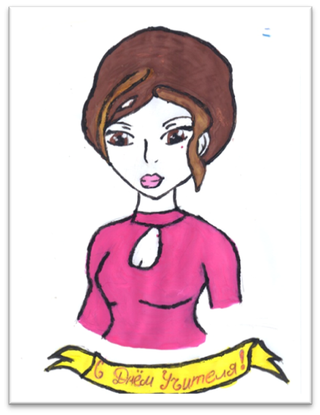
Коровина Олеся «Мой учитель»
Леонова Анна «Букет учителю»

Slide 15
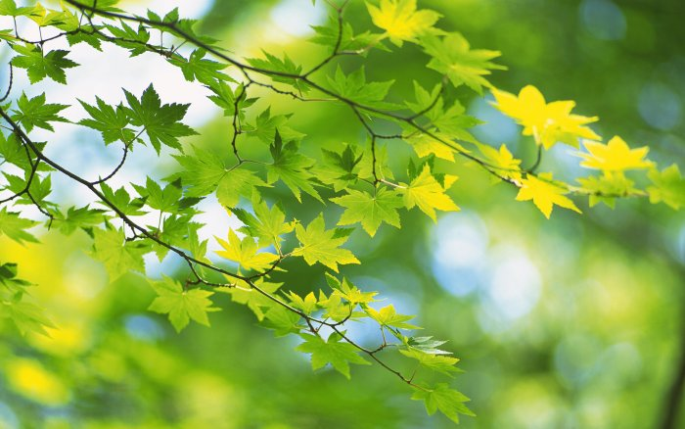
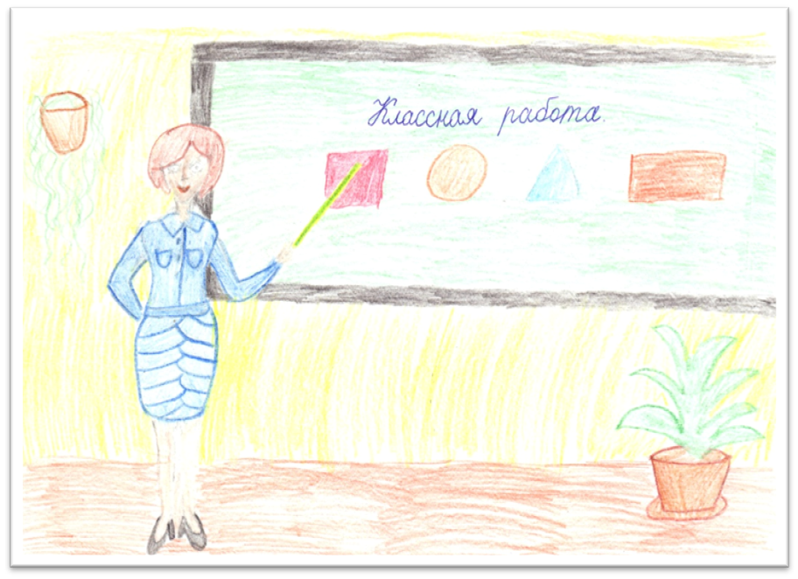
Гульняшкина Полина «На уроке»

Slide 16
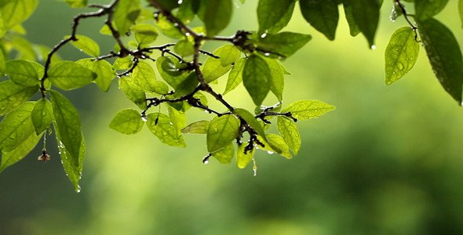
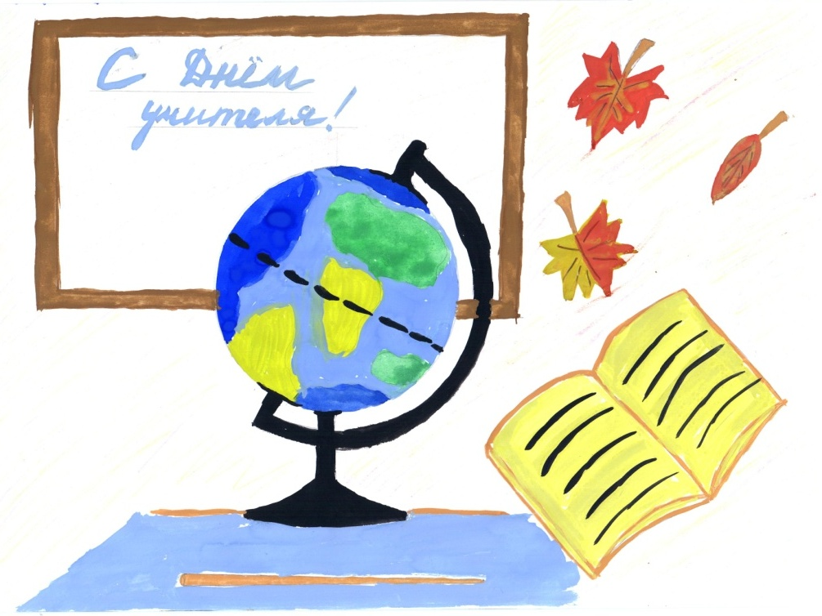
Борисова Кира «С днем учителя»

